Slide 1
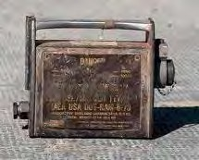
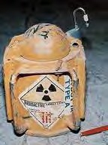
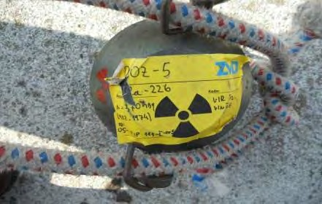





स्रोत रिकवरी और विकिरणप्रभाव को कम करने में सहायता
निरीक्षक/जीडी दीपिका

Slide 2
परिचय विकिरण का स्रोत सुरक्षा प्रोटोकॉल पता लगाने की तकनीक। संदूषण की निगरानी और नियंत्रण स्रोत पुनर्प्राप्ति संचालन शमन तकनीक परिशोधन के तरीके
उद्देश्य
इस पाठ के पूरा होने पर आप निम्न में सक्षम होंगे:

Slide 3
परिचय
परमाणु आपात स्थितियों में स्रोत पुनर्प्राप्ति और विकिरण शमन के महत्व को समझना। विकिरण परमाणुओं से कणों या विद्युत चुम्बकीय तरंगों के रूप में निकलने वाली ऊर्जा है। 1. अल्फा कण 2. बीटा कण 3. गामा किरणें 4. न्यूट्रॉन

Slide 4
विकिरण का मूल
1. औद्योगिक स्रोत 2. चिकित्सा स्रोत 3. अनुसंधान 4. खोए हुए या अनाथ स्रोत

Slide 5
साधन प्रयुक्त
1. विकिरण सर्वेक्षण मीटर 2. डोसीमीटर 3. पीपीई किट 4. परिरक्षित कंटेनर

Slide 6
सुरक्षा प्रोटोकॉल
1. समय, दूरी, परिरक्षण 2. डोसीमीटर का उपयोग 3. परिशोधन प्रक्रियाएं

Slide 7
खोज तकनीक
1. क्षेत्र सर्वेक्षण 2. प्वाइंट सर्वे 3. ग्रिड खोज 4. रिमोट हैंडलिंग उपकरण

Slide 8
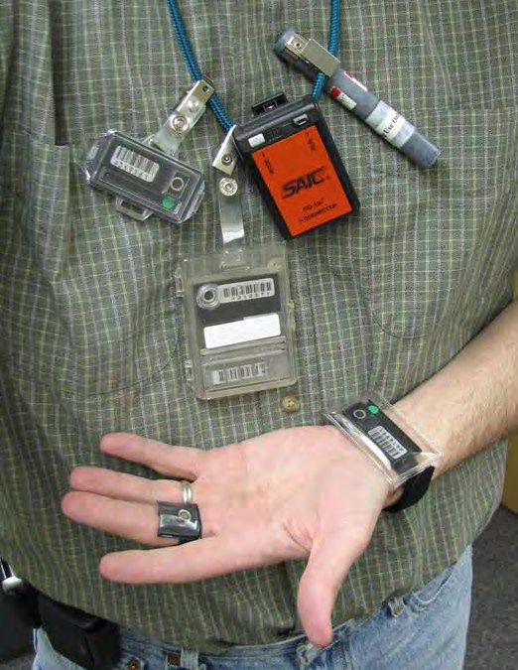
किस प्रकार की डोसिमेट्री की आवश्यकता है?
पॉकेट डोसीमीटर
पूरे शरीर टीएलडी
होल बॉडी टीएलडी कॉम्बो (न्यूट्रॉन)
इलेक्ट्रॉनिक डोसीमीटर
चरम टीएलडी कलाई
एक्स्ट्रीमली टीएलडी फिंगर
टीएलडी - थर्मोल्यूमिनसेंट डोसीमीटर

Slide 9
खुराक मूल्यांकन और सुरक्षा मार्गदर्शन
खुराक मूल्यांकन मापन:
उत्तरदाताओं को खुराक को कम करने के लिए 4-मीटर विस्तारित एक कैलिब्रेटेड उच्च खुराक दर टेली-प्रोब डिटेक्टर का उपयोग करें
खुराक सीमा स्थापित करें (IAEA मार्गदर्शन):
टर्न बैक लिमिट - 100 mSv/h (10 R/h) कुल खुराक सीमा – 50 mSv (5 R)

Slide 10
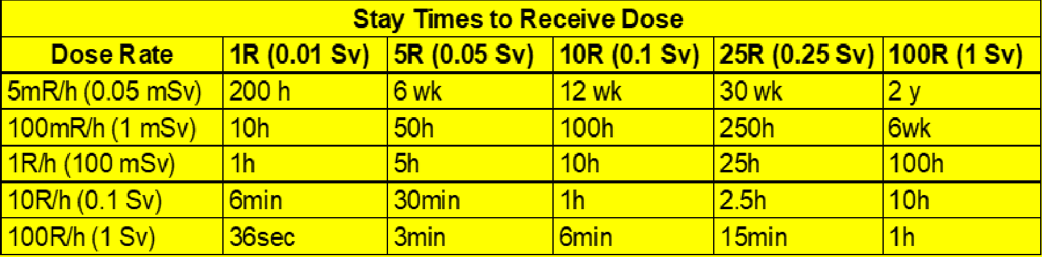
खुराक मूल्यांकन और सुरक्षा मार्गदर्शन

Slide 11
संदूषण निगरानी और नियंत्रण
संदूषण की निगरानी करें
अल्फा और बीटा संदूषण की निगरानी के लिए एक कैलिब्रेटेड स्वास्थ्य भौतिकी जांच का उपयोग करें यदि आपको हवाई संदूषण या रिसस्पेन्शन का संदेह है तो एयर सैंपलर का उपयोग करें
निजी सुरक्षा उपकरण
उपयुक्त निर्धारित करें सुरक्षात्मक उपकरण: टाइवेक सूट दस्ताने, बूटियां श्वास यंत्र

Slide 12
रेडियोधर्मी भौतिक पहचान
उच्च संकल्प बनाम कम संकल्प गामा स्पेक्ट्रोस्कोपी
“आसन्न गामा चोटियों को हल करने की क्षमता”
Low
High
HPGe
NAI
सोडियम आयोडाइड स्पेक्ट्रम (कम रिज़ॉल्यूशन) की तुलना उच्च शुद्धता वाले जर्मेनियम स्पेक्ट्रम (उच्च रिज़ॉल्यूशन) से

Slide 13
क्या आपको विकिरण परिरक्षण की आवश्यकता है?
उच्च गतिविधि स्रोतों के लिए परिरक्षण विकल्प अस्थायी परिरक्षण
लीड शॉट, ईंटों या कंबल के कई 5 किलो बैग का उपयोग करें
परिवहन परिरक्षण
सीसा कंटेनर या सूअर उपलब्ध हैं जो 7400 GBq (200 Ci) स्रोतों को ढाल सकते हैं और अर्ध-पोर्टेबल हैं

Slide 14
क्या आपको रिमोट हैंडलिंग की आवश्यकता है औजार?
रिमोट हैंडलिंग
एक उच्च गतिविधि स्रोत को लंबे चिमटे का उपयोग करके नियंत्रित किया जा सकता है
एक्सपोजर कम से कम करें
उत्तरदाताओं के संपर्क को कम करने के लिए ऑपरेशन की योजना बनाएं और अभ्यास करें; वाहन, दीवार या जमीन जैसी प्राकृतिक ढालों का उपयोग करें ईंट, बजरी और कंक्रीट जैसी निर्माण सामग्री लगभग 1/4 सीसे की तरह घनी होती है
रोकथाम
लंबे चिमटे का उपयोग करके स्रोत को जल्दी से लीड सुअर में स्थानांतरित करें

Slide 15

स्रोत पुनर्प्राप्ति संचालन
स्रोत पुनर्प्राप्ति योजना के तीन चरण हैं:
चरण 1 - स्रोतों का पता लगाने के लिए प्रारंभिक खोज और प्रतिक्रिया चरण 2 - पैकेजिंग आवश्यकताओं और आवश्यकता का निर्धारण करें चरण 3 - पैकेज, लेबल, दस्तावेज़ और परिवहन
खोज और प्रतिक्रिया
पैकेज और परिवहन
पैकेजिंग निर्धारित करें

Slide 16
चरण 1 प्रारंभिक खोज और प्रतिक्रिया
रुको – पीछे हटना, सहायता प्राप्त करना सुरक्षा सुनिश्चित करने के लिए आवश्यकतानुसार
माप लें– खुराक की दर और संदूषण सर्वेक्षण नियंत्रण पहुंच - बाधाओं का उपयोग करें स्रोत/डिवाइस की पहचान करें लेबल और चिह्नों पर डेटा पढ़ें रेडियोन्यूक्लाइड और मूल गतिविधि की पहचान करें
सभी जानकारी रिकॉर्ड करें - तस्वीरें लें
एक बार जब स्रोत का पता लगा लिया जाता है और क्षेत्र चिह्नित/बैरिकेड कर दिया जाता है, तो आगे की हैंडलिंग की योजना बनाई जा सकती है। प्रतिक्रिया टीम और जनता की सुरक्षा सुनिश्चित करने के लिए उचित सावधानियों का उपयोग करने के लिए समय निकालें।

Slide 17
प्रारंभिक प्रतिक्रिया- चेतावाणी
उचित रूप से प्राप्त करने योग्य के रूप में कम से कम एक्सपोजर बनाए रखें (ALARA)
दूरी बनाए रखते हुए स्रोतों का पता लगाने के लिए रेक या फावड़ियों का उपयोग करें सावधान रहें - सीलबंद स्रोतों से संदूषण दुर्लभ है लेकिन यह नहीं हो सकता सर्वेक्षणों के बिना खारिज किया जा सकता है

Slide 18
चरण 2 स्रोत पैकेजिंग
स्रोत कंटेनर चयन:
पैकेज का प्रकार जिसके लिए आवश्यक है रेडियोन्यूक्लाइड और गतिविधि
वॉल्यूम संबंधी विचार भंडारण में रखने के लिए आवश्यकताएँ खुराक दर निर्धारण - बाहरी सतह की खुराक दर को कम करने के लिए कंटेनर के अंदर उचित परिरक्षण का उपयोग करें

Slide 19
चरण 3 – स्रोत परिवहन
सामान्य परिवहन आवश्यकताएँ:
पैकेजिंग और परिवहन राष्ट्रीय आवश्यकताओं द्वारा शासित होते हैं जो कम से कम आईएईए एसएसआर -6 के अनुरूप होना चाहिए SSR-6 निर्दिष्ट करता है: - पैकेजिंग के प्रकार - प्रत्येक प्रकार की पैकेजिंग की सामग्री पर सीमाएँ -लेबल - परिवहन के नियम

Slide 20
शमन तकनीक
1. परित्याग 2. परिशोधन 3. परिरक्षण 4. सीलिंग स्रोत

Slide 21
परिशोधन विधियाँ
1. शुष्क परिशोधन 2. गीला परिशोधन 3. उपकरण धोने के नीचे

Slide 22
के साथ समन्वय एजेंसियों
इसमें बीएआरसी, एईआरबी, स्थानीय प्राधिकरण, एनडीआरएफ और आईएईए शामिल हैं।

Slide 23


परिचय विकिरण का स्रोत सुरक्षा प्रोटोकॉल पता लगाने की तकनीक। संदूषण की निगरानी और नियंत्रण स्रोत पुनर्प्राप्ति संचालन शमन तकनीक परिशोधन के तरीके
समीक्षा

Slide 24

कोई प्रश्न?

Slide 25


1. विकिरण का संभावित स्रोत लिखिए? उत्तर- 1. औद्योगिक स्रोत 2. चिकित्सा स्रोत 3. अनुसंधान 4. खोए हुए या अनाथ स्रोत 2. अलारा का फुल फॉर्म क्या है? उत्तर- यथोचित रूप से प्राप्त करने योग्य के रूप में कम
मूल्यांकन

Slide 26
धन्यवाद

